Slide 1


Grillades Oncle SAMMY
Tendances & choix techniques

Slide 2
Oncle Sammy : Un site vitrine
Présentation de l’entreprise (présentation de l’équipe)
Galerie d’images nous avons présentés les produits sous forme d’articles
Formulaire de contact
Pas d’espace de vente
De préférence « one-page » (page vitrine + page contact + page des articles)
Jours et horaires d’ouverture
Services offerts (vins, fêtes…)

Slide 3
Les tendances de la restauration
Livraison et vente à emporter (non demandé)
La technologie (sans contact, QR code pour le menu (non retenu))
Restaurants comme lieux de nouvelles expériences (découverte de vins de Bourgogne)
Lutte anti-gaspillage (engagement producteurs locaux (éco-carbone), repartez avec ce que vous n’avez pas mangé (non retenu))
Espaces multi-fonctionnels (déjeuner d’affaires, Wifi gratuit)

Slide 4
Les thèmes de référence
Blossom Recette
« Classic Restaurant »
Astra

Slide 5
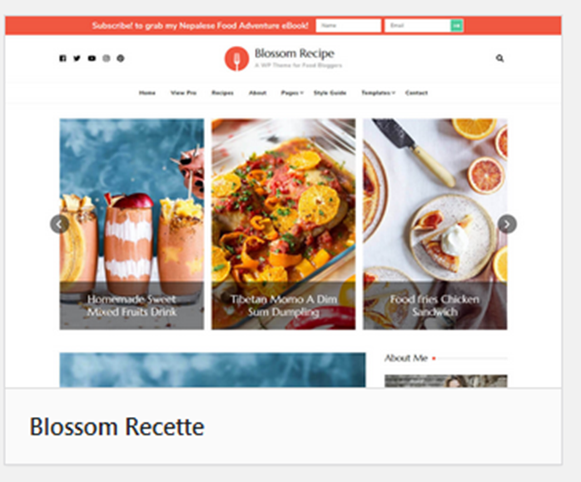
Les thèmes de référence
Blossom Recette
- galerie d’image sur la page d’accueil (non retenu)
- défilement des articles en bas de la page d’accueil
+ le visuel attire l’œil et aiguise l’appétit dès la page d’accueil (retenu)

Slide 6
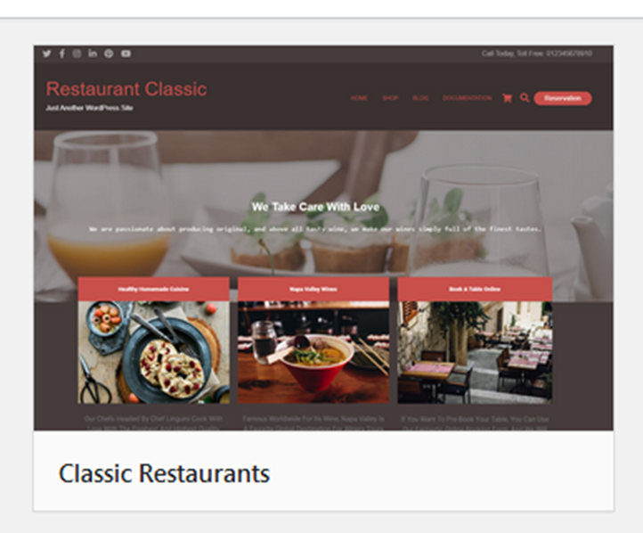
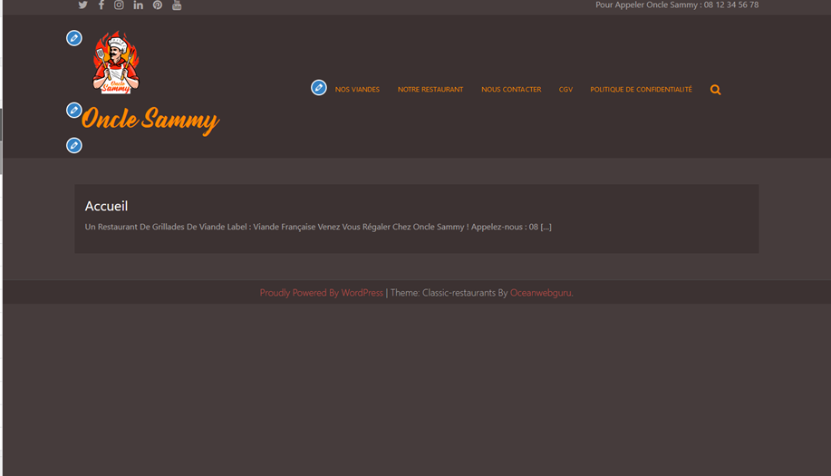
Les thèmes de référence
« Classic Restaurant »
+ le fond de page foncé et l’ambiance « Restaurant classic »
- architecturé autour des articles sur la page d’accueil

Slide 7

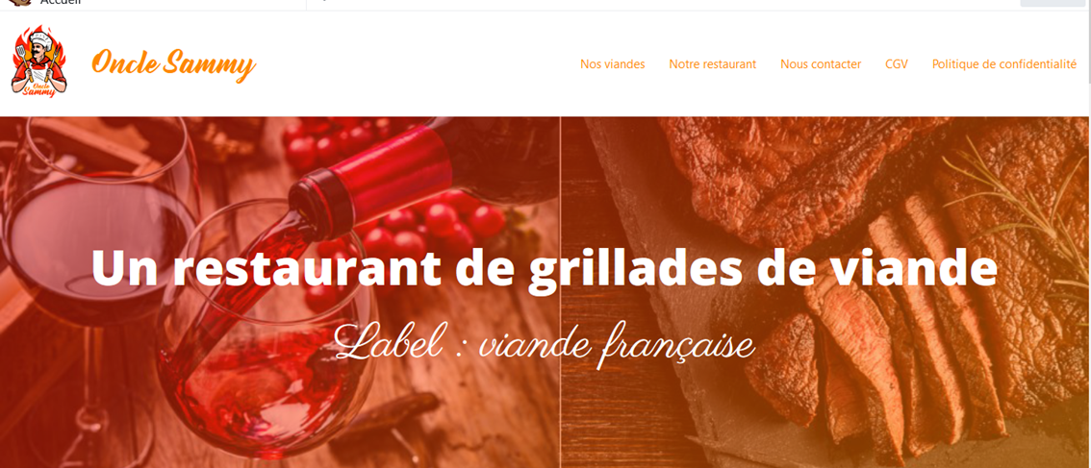
Les thèmes de référence
Astra
+ moins contraignant dans la mise en page
+ permet d’implémenter les + des autres thèmes
Oncle Sammy

Slide 8
Le thème Oncle Sammy
Une combinaison de visuel repris dans le thème personnalisé « Oncle Sammy »
Des articles modifiables sans développement complémentaires, accessibles à l’équipe d’éditeurs et d’administrateurs
La page contact est accessible à tout moment via le menu
Les couleurs Orange, Rouge, Blanc et Noir sont celles du logo

Slide 9
Les plug-in de WordPress
Contact Form 7 / Contact Form CFDB7
Custom Fonts (Police Bernadette)
WordPress Importer
Beaver Builder Plugin (Lite Version)
Timeline Bloc

Slide 10
Les comptes
Directrice Service Client : adminDIR, sarah
Editeurs : Editeur1, editeur1 / Editeur2, editeur2
AdminOS (compte temporaire utilisé pour la conception du site)
AdminFM (compte temporaire utilisé pour la conception du site)

